Slide 1
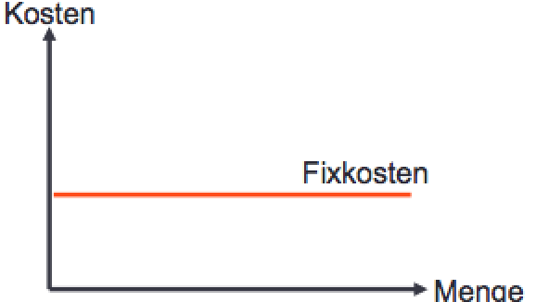
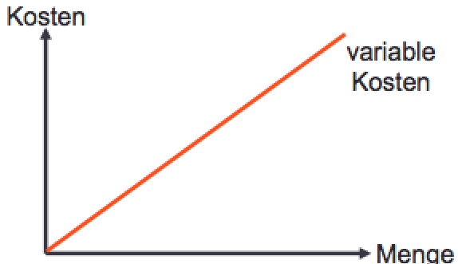
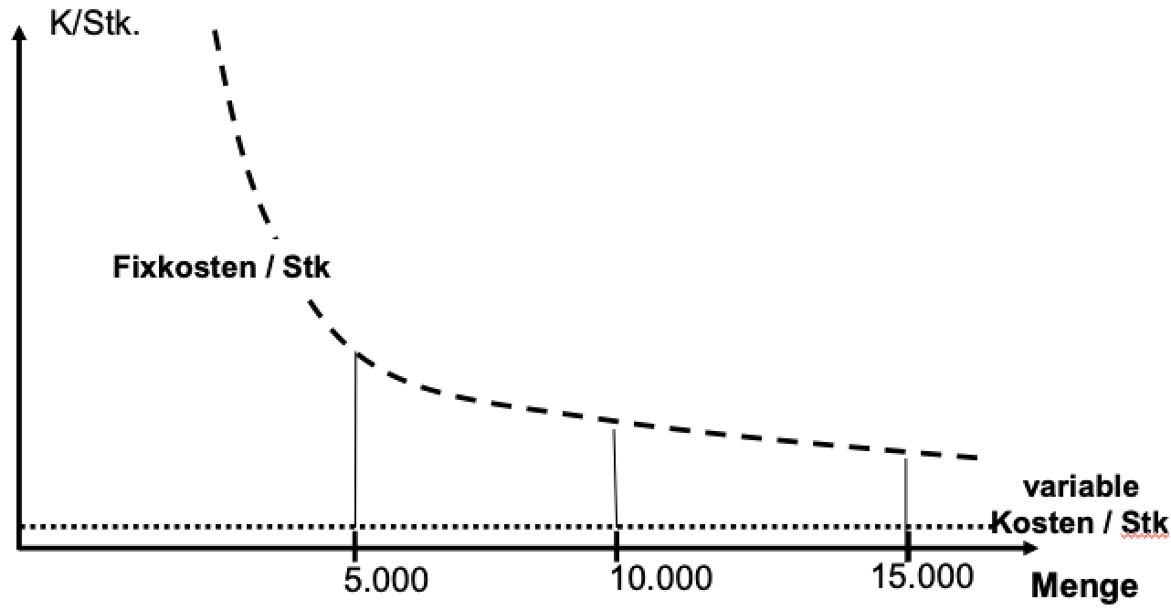
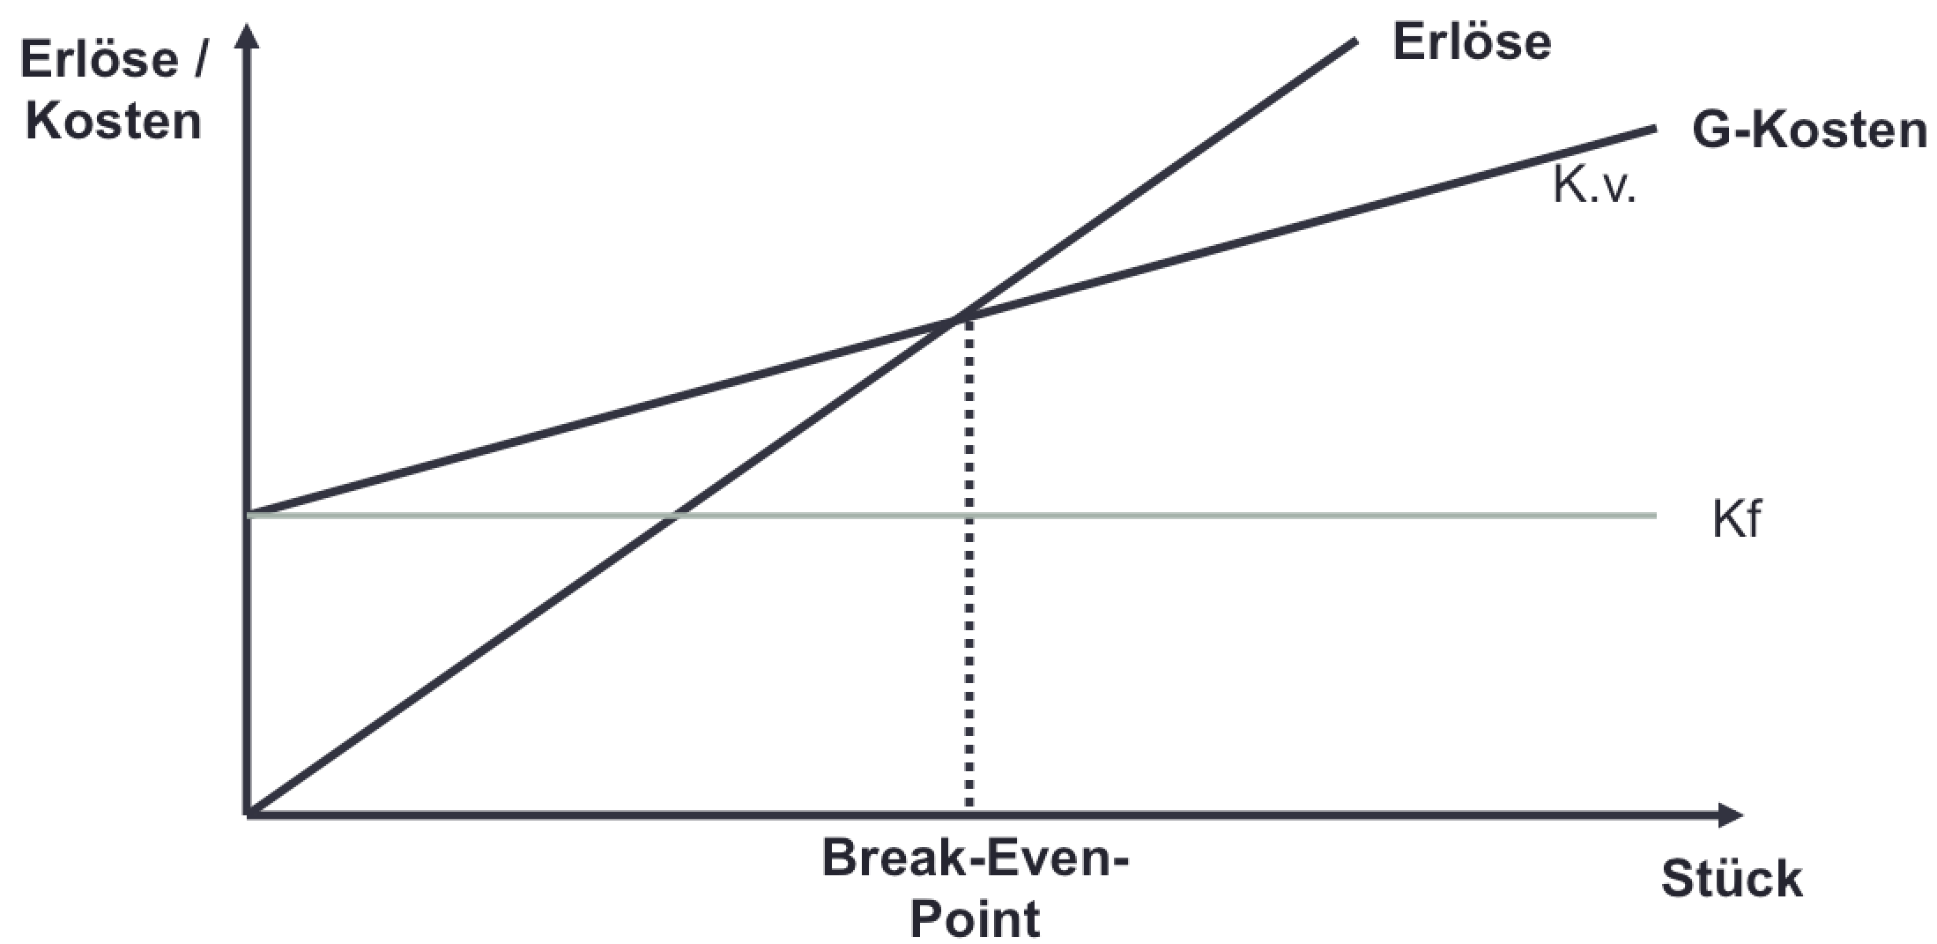
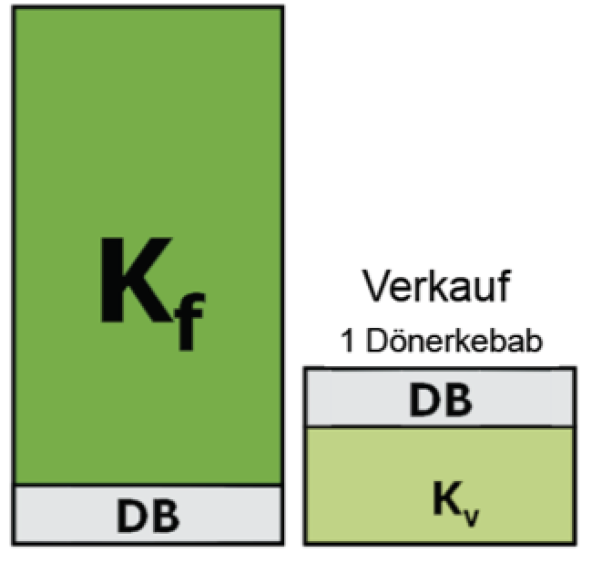
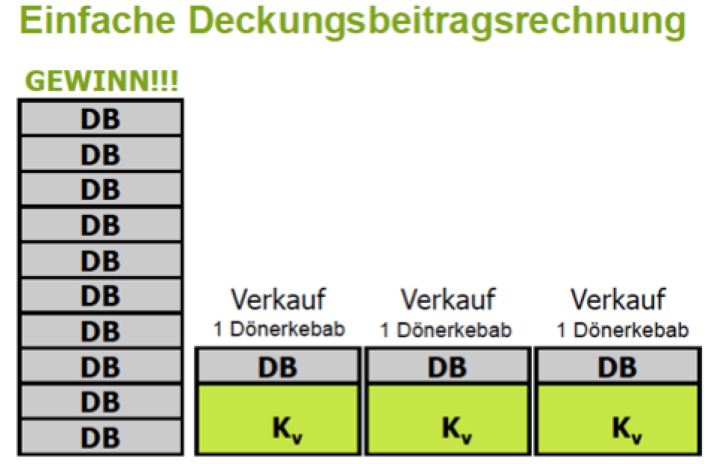
Teilkostenrechnung Direct Costing
Kostenrechnungsverfahren welches nur bei Unterauslastung angewendet wird
Ziel/Kompetenzen:
Fixe und Variable Kosten unterscheiden können, Break Even Point ermitteln und interpretieren können, Teil Kore anwenden können (Annahme, Ablehnung eines Angebotes, Mindestmengen, - Umsatz, ..Sortimentsentscheidungen,
Teilkostenrechnung
1) Grundlagen:
Fixe u variable Kosten unt.
Break Even Point ermitteln
BEP interpretieren können
Plangewinn, Fixkostendegression
Fixe Kosten sind beschäftigungsunabhängig
Variable Kosten beschäftigungsabhängig,
Deckungsbeitrag (DB)
DB=Nettopreis – KV,
Dient zur Abdeckung der KF
Break Even Point (BEP)
BEP=Kf/DB
...ist die Gewinnschwelle,
(alle KF sind abgedeckt, ab hier gibt es Gewinn)
Plangewinn:
BEP neu = (Kf+PG)/DB
Erhöhung der Fixkosten (PG)
BEP neu >
Erhöhung der Min.menge
Gesamtkostendegression
Fixkostendegression:
Mit steigender Menge bzw. Auslastung sinken die Gesamtkosten bzw. Fixkosten/Stück
Bedeutung von Auslastung
Auswirkungen auf Betriebsgrößen
z.B. Industrie, ...
Bei Teilkostenrechnung wird nur ein Teil der Kosten (variable) auf den Kostenträger (Leistung) verrechnet, und man versucht Fixkosten über einen Deckungsbeitrag abzudecken.
Fixe Kosten sind beschäftigungsunabhängig
d.h. sie fallen auf jeden Fall an, egal ob etwas produziert oder erstellt wird.
Z.B. Abschreibungen, Miete, Versicherung, etc. Können bei Info fix/var aus BAB abgelesen werden.
Variable Kosten sind beschäftigungsabhängig,
d.h. sie fallen nur an, wenn etwas produziert wird, z.B. Wareneinsatz lt. BAB oder Angabe, ev. variable Löhne,
Hassans Kebab: variable Kosten (Kv) fixe Kosten (Kf)
Bedeutung in der Praxis Fixkosten oder Gesamtkosten Degression:
Steigende Auslastung > FK/Stück ⬇
t.B. Kapazität 15.000 Stück pro Jahr
Je höher die Auslastung, desto niedriger die Fixkosten (bei gleichbleib. Kv) die Gesamtkosten pro Stück und niedrige Preise möglich. (bgl. Mc Donalds)
Bei zu geringer Auslastung > Abbau von Fixkosten (oft Personalabbau)
Kosten | Eink. preis | Einheiten
Hühnerfleisch | 2,60 | 4
Große Semmel | 1,60 | 10
JCSoße | 1,60 | 32
Salat | 0,80 | 4
Tomaten | 1,12 | 4
Zwiebel | 1,20 | 24
Verpackung | 10,00 | 1000
Miete
Personalkosten
kv
0,65
0,16
0,05
0,20
0,28
0,05
0,01
1,40
Kf | Monate
500,00 | 12
800,00 | 12
Fixkosten
6.000,00
9.600,00
15.600,00
Kostendegression | Stück (Auslastung) | Kf/Stück | Kv/Stück | GK/Stück
Fixkosten | 5000 Stk. (33%) | € 3,12 | € 1,40 | € 4,52
15.600,00 | 10000 Stk. (66%) | € 1,56 | € 1,40 | € 2,96
 | 15000 Stk. (100%) | € 1,04 | € 1,40 | € 2,44
Errechnung von DB, BEP (Mindestmenge, grafische Lösung), Mindestumsatz, Plangewinn
Beispiel: Teilkostenrechnung bei Hassan‘s Kebab
1) Wie viele Kebabs müssen verkauft werden bei einem Preis von 3,30 brutto, und wie hoch ist der Mindestumsatz?
*) Wie verändern sich der WES bei Schnittverlust von 9%?
2) Wie hoch ist B-E-P bei Plangewinn von 10.000,- Euro?
Deckungsbeitrag errechnen: DB= Nettopreis - KV
Break Even Point errechnen: BEP = Fixkosten / DB
Mindestumsatz ermitteln:: Min. Umsatz = BEP*Nettopreis
Verkaufspreis | 3,30
netto stellen
Nettopreis | 3,00
variable Kosten | -1,40
Deckungsbeitrag | € 1,60
Mindestmenge | Fixkosten / | DB = | Stück (BEP)
B-E-P | 15.600,00 | / 1,60 = | 9.750 Stück
BEP: grafische Lösung
 | Min.menge | *NettoPreis
Min. Umsatz | 9.750 | 3,00 | € 29.250,00
*)KV bei Sch.verlust z.B. Schnittverl 9% | variable Kosten 1,4/(1-0,91) | € 1,40 € 1,54
2) BEP bei Plangewinn von 10.000,-
(Plangewinn wird zu den Fixkosten addiert)
dann wird ein neuer BEP errechnet:
KF | 15.600,00
Plangewinn | 10.000,00
BEP bei Plgan ewinn | 25.600,00 | /1,6 = 16.000 St.

